Slide 1
Caso Clínico 2 - Descrição
Paciente do sexo feminino, 51 anos, foi encaminhada em 2017 para tratamento endodôntico do dente 37, com o diagnóstico de periodontite apical aguda. O canal foi instrumentado com lima Reciproc (M-Wire) R25 (canais mesiais) e R40 (canal distal). A substância química utilizada foi o hipoclorito de sódio a 2,5% potencializada com o uso do ultrassom, assim como o EDTA 17% utilizado para remoção de smear layer. O canal foi obturado com cones Reciproc correspondentes e cimento AH-Plus. A paciente foi alertada à respeito da lesão na raiz mesial do dente 36 e a indicação de retratamento, mas optou por aguardar.
A paciente retornou 3 anos depois, agora indicada para retratar o dente 36, com diagnóstico de abscesso crônico. Foi realizada a remoção do retentor intraradicular metálico com auxílio de ultrassom. Ao acessar a câmara pulpar, notou-se que o assoalho estava bem danificado, mas sem sinais de perfuração. Em conversa com o indicador, este pediu que continuasse o retratamento mesmo com o assoalho frágil. Foram desobturados os canais ML e D com auxílio das limas Reciproc (M-Wire) R25. Foram tratados na primeira sessão os canais ML e D, que foram instrumentados com lima Reciproc Blue R40 (canais mesiais) e R50 (canal distal). A substância química utilizada foi o hipoclorito de sódio a 2,5% potencializada com o uso do ultrassom, assim como o EDTA 17% utilizado para remoção de smear layer. O canal foi obturado com cones Reciproc correspondentes e cimento AH-Plus.
Não era possível localizar o canal MV, mesmo com ajuda do microscópio operatório e a opção era não desgastar o assoalho com auxílio de ultrassom, para não correr o risco de perfuração. Foi solicitado à paciente, que fizesse uma tomografia para ter uma facilitar a localização do canal MV. Após a realização da tomografia, com o uso do microscópio operatório e insertos ultrassônicos, o canal MV foi localizado e instrumentado com limas Reciproc Blue R25 e R40. A substância química utilizada foi o hipoclorito de sódio a 2,5% potencializada com o uso do ultrassom, assim como o EDTA 17% utilizado para remoção de smear layer. O canal foi obturado com cones Reciproc Blue R40 e cimento AH-Plus.

Slide 2
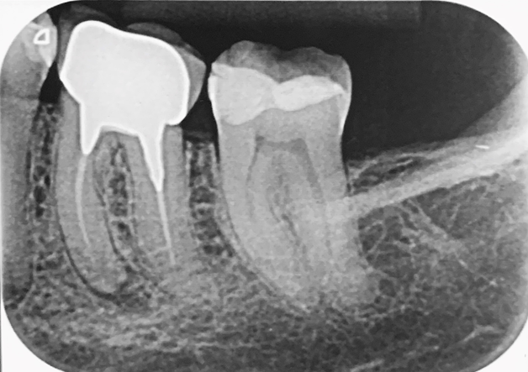
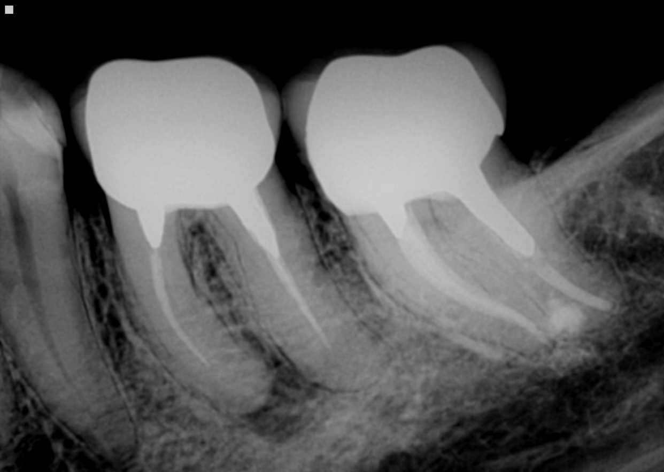
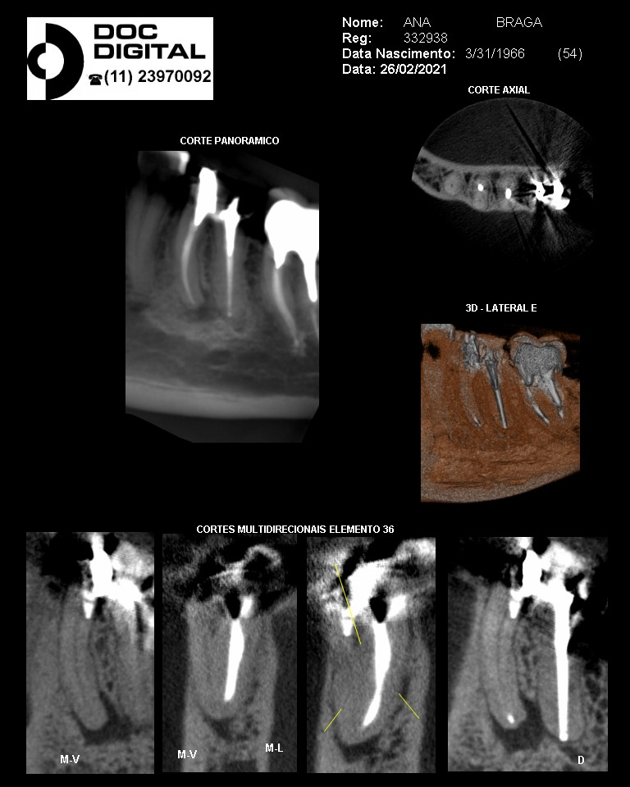
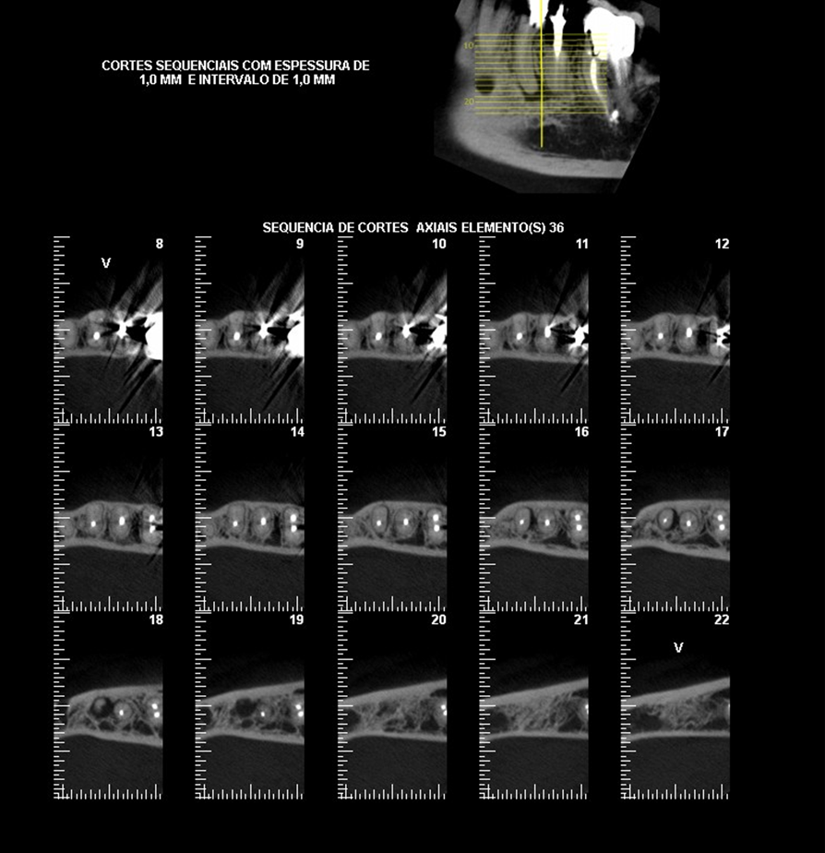
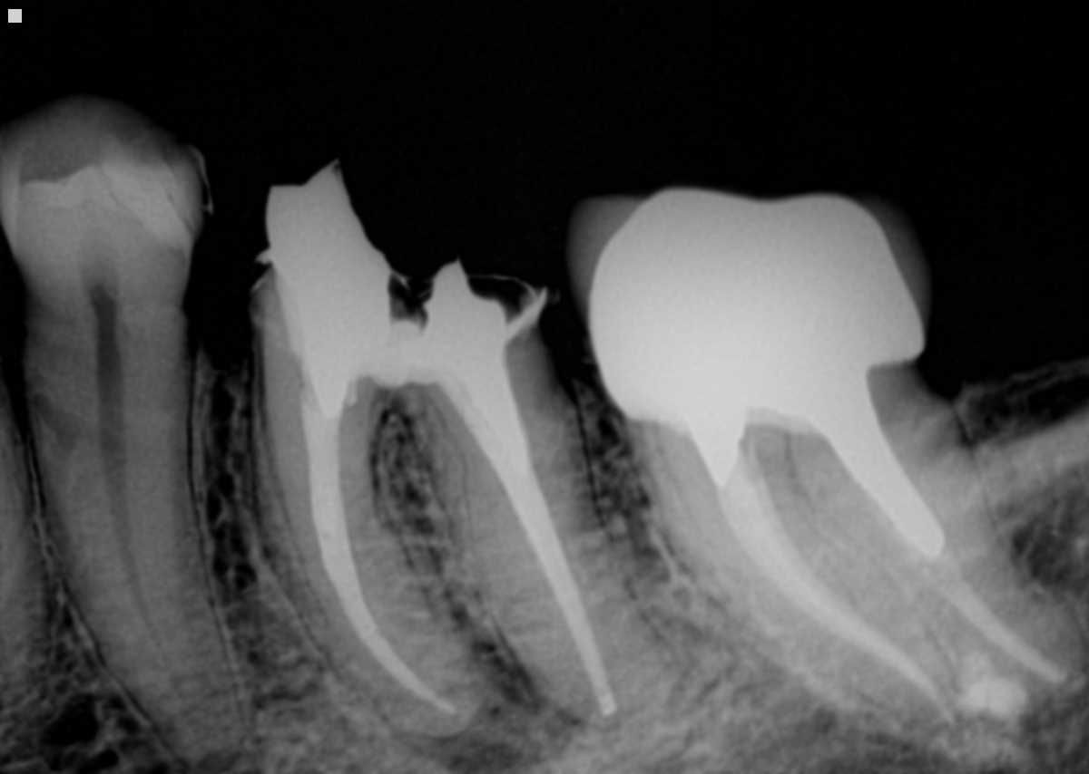
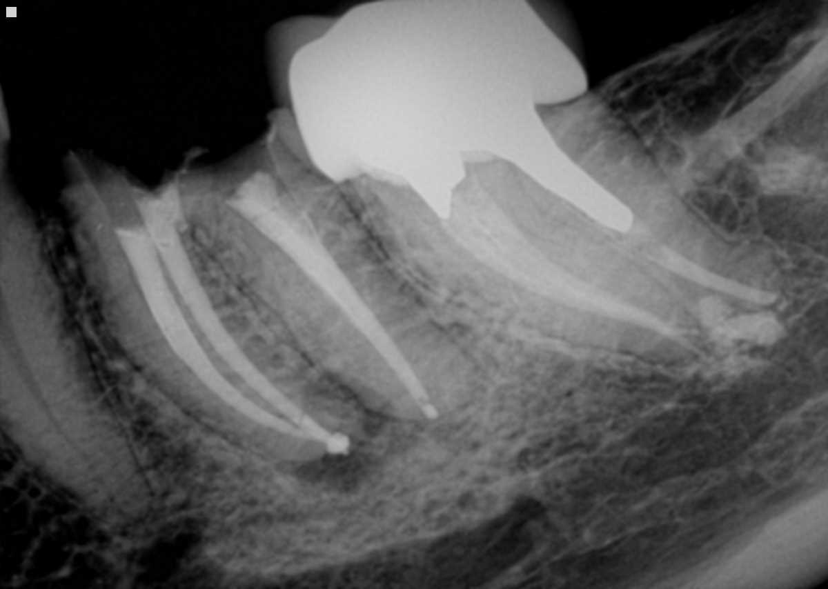
Radiografia inicial
Tratamento do 27
Canais ML e D obturados
Canais MV, ML e D obturados
Radiografia final

